Slide 1
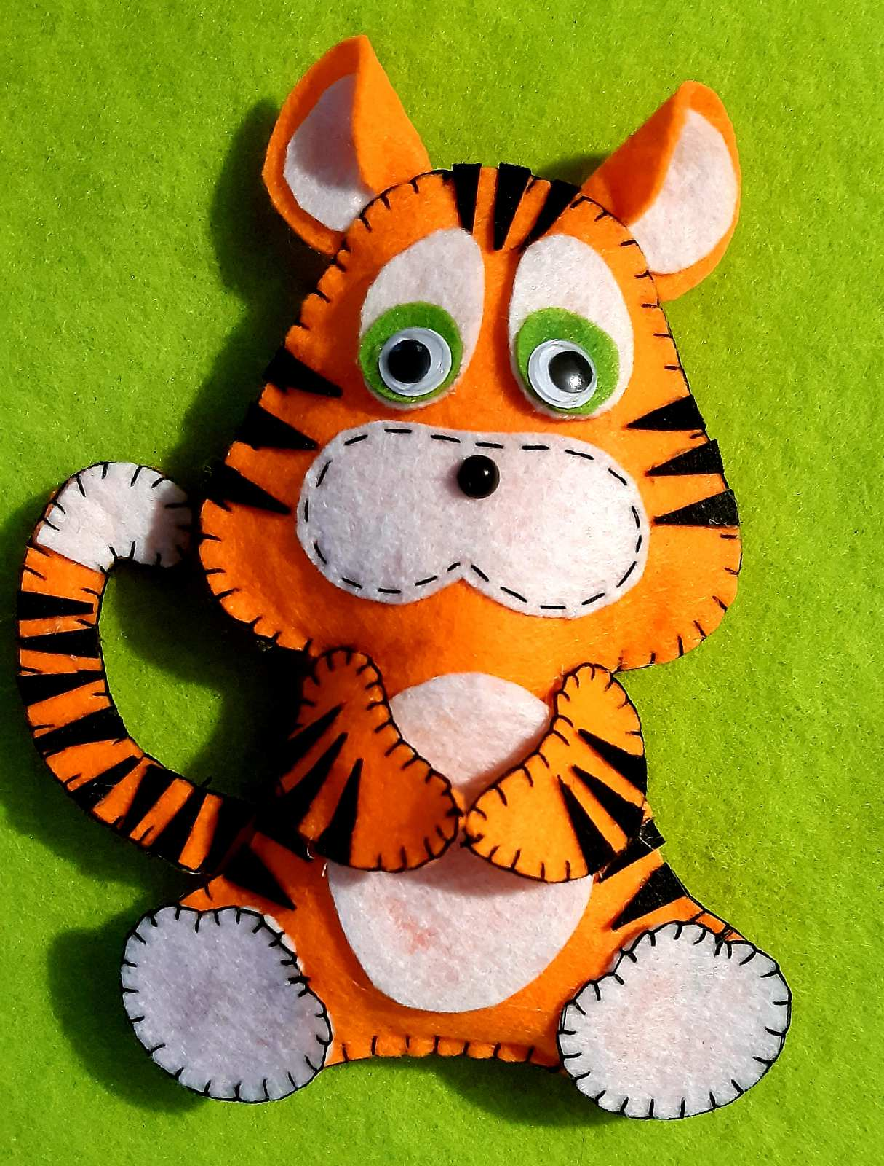
Мастер класс «Тигр из фетра»
Символ 2022 своими руками
Составила: Мартилова В. П.
Учитель технологии
МБОУ «Новоандреевская школа им. В. А. Осипова»

Slide 2
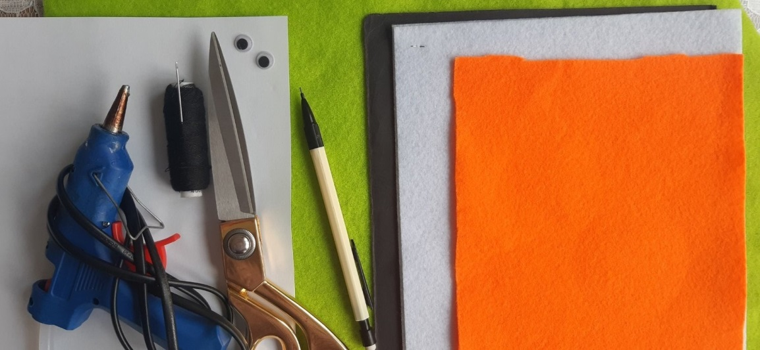
Материалы: 1. Фетр (Оранжевый, черный, белый) 2. Бумага 3. Нитки 4. Декоративные глазки 5 . Носик 6. Наполнитель для игрушек
Инструменты:
1. Ножницы
2. Клеевой пистолет
3. Карандаш
4. Иглы

Slide 3
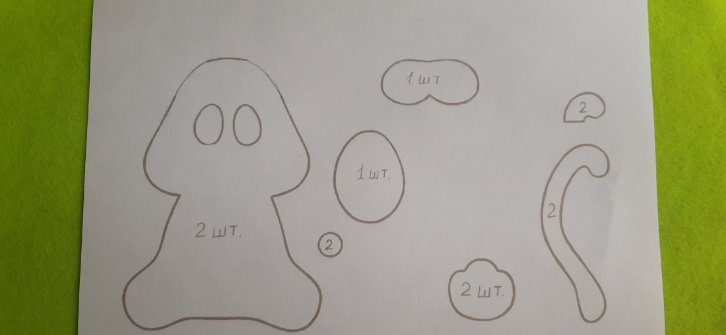
Готовим выкройку
Тельце – 2 детали
Брюшко – 1 деталь
Щечки -1 деталь
Лапки – 2 детали
Хвост – 2 детали
Кончик хвоста – 2 детали
Глазки – 2 детали
Ушки - 2 детали
Лапки (ручки)- 2 детали
Полосочки – 28 шт.

Slide 4
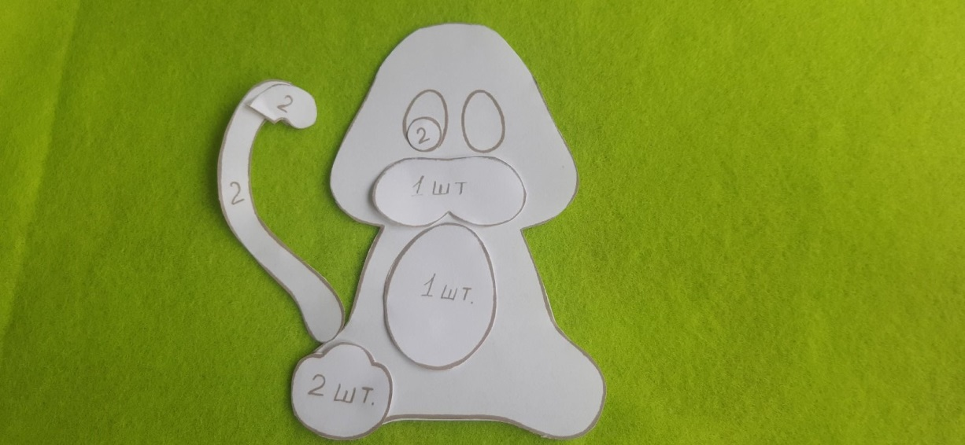
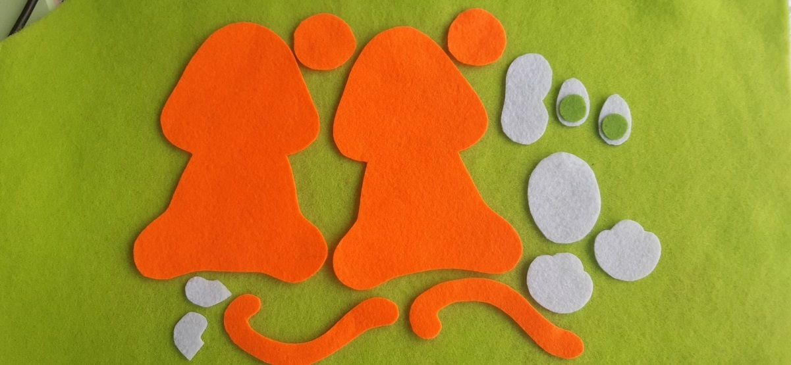
Вырезаем выкройку, переводим части выкройки на фетр.

Slide 5
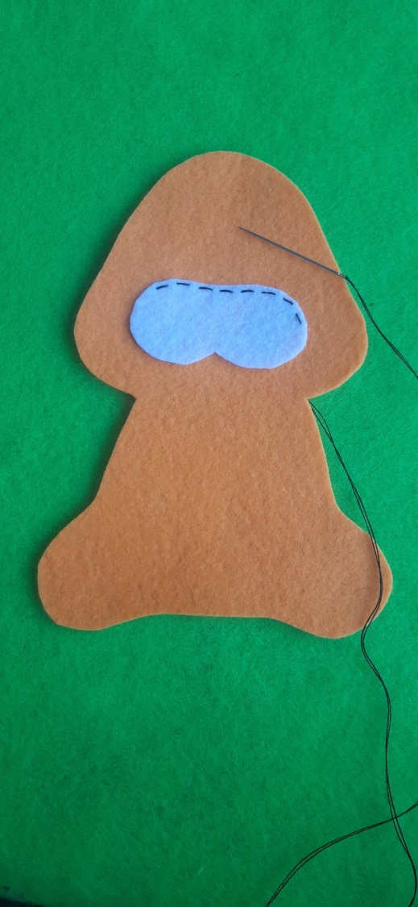
Пришиваем щечки к передней части тельца маленькими стежками

Slide 6
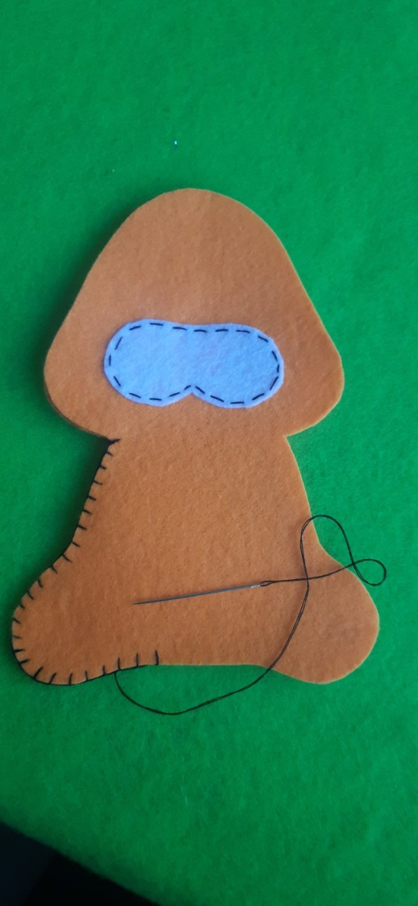
Сшиваем обе детали тельца петельным швом, оставляя отверстия для вклеивания ушек, и наполнения тельца синтепоном

Slide 7
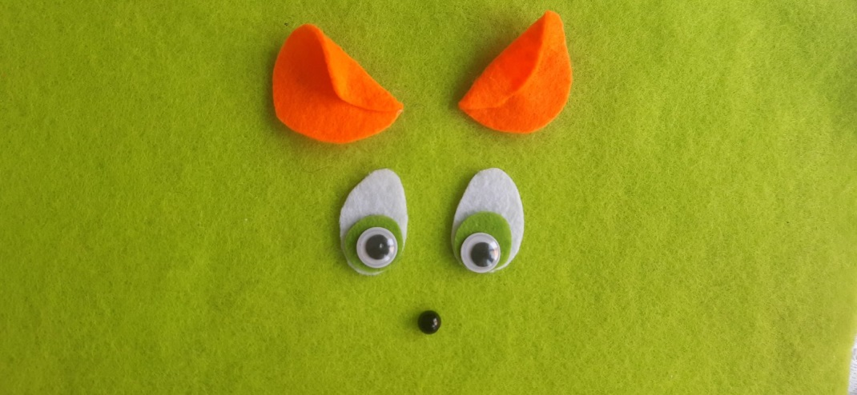
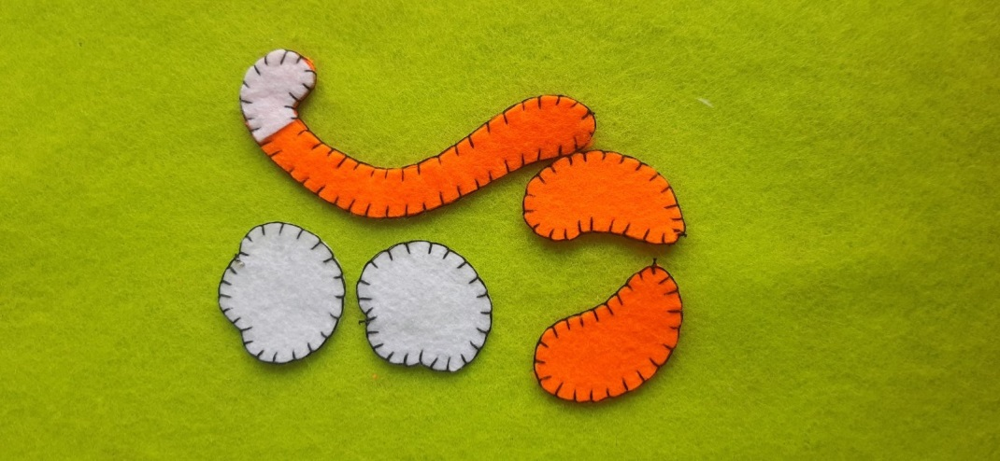
Склеиваем глазки и придаем форму ушкам. Петельным швом обрабатываем лапки, хвост, ручки.

Slide 8
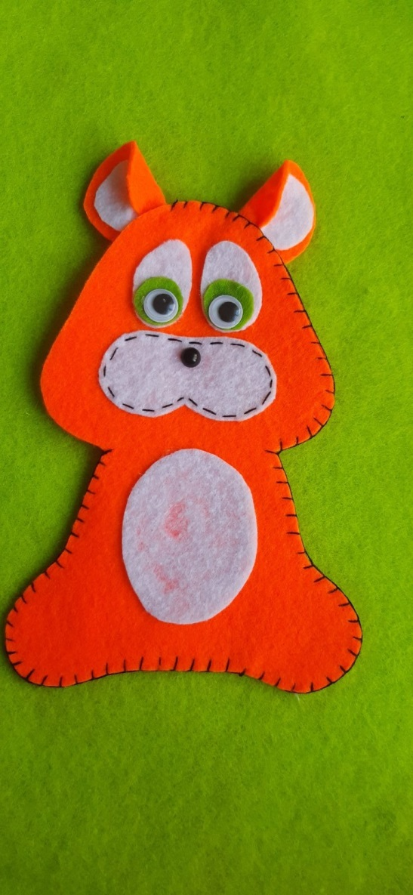
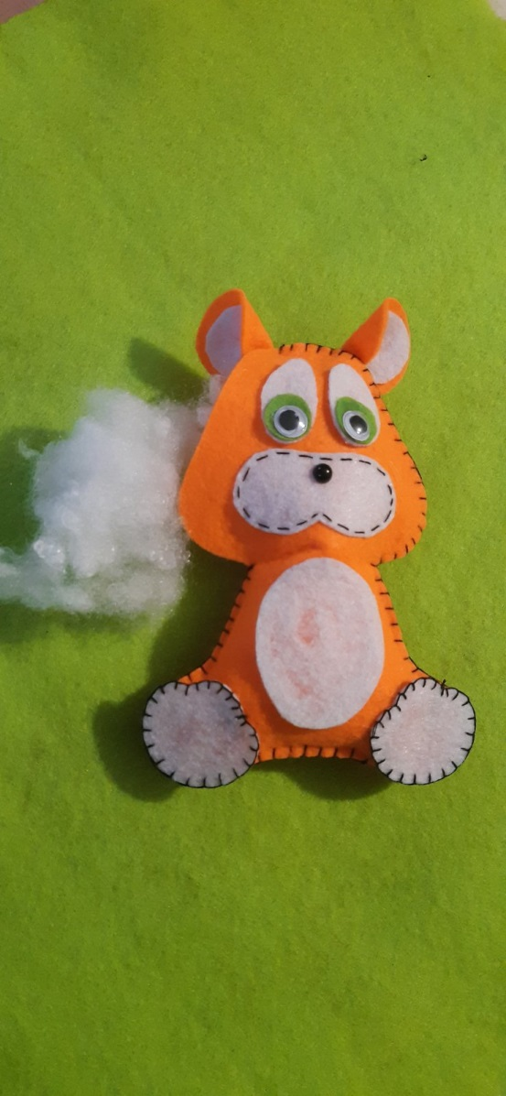
Приклеиваем глазки, носик, ушки, брюшко и лапки к тельцу. Наполняем заготовку синтепоном.

Slide 9
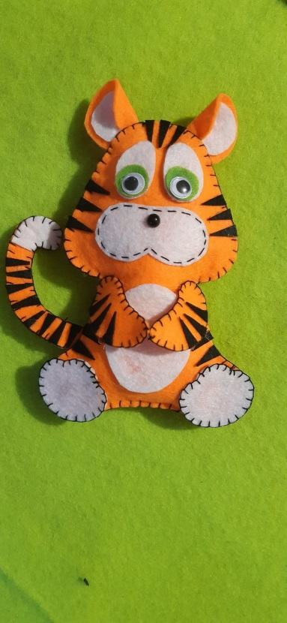
Приклеиваем к хвосту, лапкам и голове тигриные полоски. Хвост клеим к телу. Можно доработать игрушку : приклеив магнит – получаем сувенир – магнит. Пришив петельку – игрушку на елку. Сувенир тигренок – готов!

Slide 10
Спасибо за внимание!

